Slide 1


Slide 2
多周期处理器
将指令执行拆分为多个周期
每个周期的主要工作
  1. 取指令
  2. 指令译码 & 读取寄存器
  3. 执行, 访存地址计算, 分支计算
  4. 访存 / R-type 完成
  5. 读数指令完成
硬件部件分时复用

Slide 3
多周期处理器
指令执行需要多个周期
  不同类型指令需要的周期数不同
  时钟周期较单周期更短
分时复用部分数据通路部件
  单一ALU
  单一内存
  但，需要增加周期间的寄存器
控制单元由状态机实现
  控制信号不仅取决于指令，还与当前所处周期有关

Slide 4
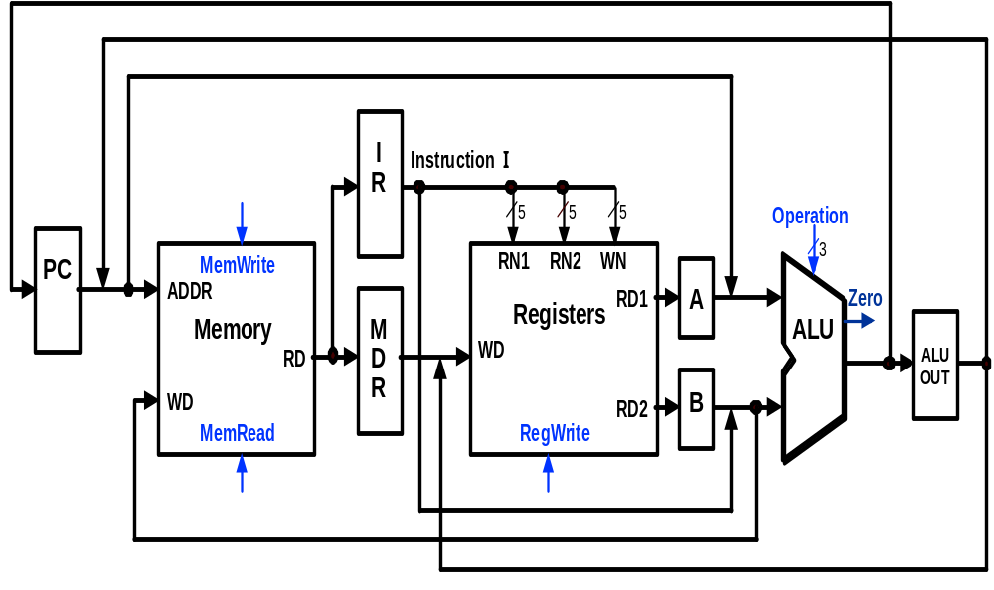
多周期处理器 - 数据通路

Slide 5
寄存器传输
指令获取
  Instruction <= MEM[PC]; PC = PC + 4;
指令执行
  Instr. Register Transfers
  add R[rd] <= R[rs] + R[rt];
  sub R[rd] <= R[rs] - R[rt];
  and R[rd] <= R[rs] & R[rt];
  or R[rd] <= R[rs] | R[rt];
  lw R[rt] <= MEM[R[rs] + s_extend(offset)];
  sw MEM[R[rs] + sign_extend(offset)] <= R[rt];
  beq if (R[rs] == R[rt]) then PC <= PC+4 + s_extend(offset<<2)
  else PC <= PC + 4
  j PC <= upper(PC)@(address << 2)

Slide 6
多周期执行步骤
1. 指令获取
2. 指令译码 & 读取寄存器 & 分支地址计算
3.下列操作之一:
  执行R-Type计算
  计算访存地址
  计算分支条件
4. 访问内存 或 R-type 指令保存结果
5.保存读数指令结果

Slide 7
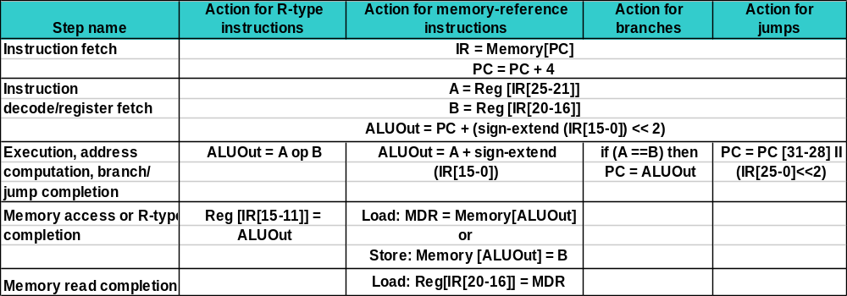
多周期执行步骤
指令执行 3 到 5 个时钟周期
(1)
(2)
(3)
(4)
(5)
New registers needed to store values across clock steps!

Slide 8
多周期执行步骤（1）：指令获取
IR = Memory[PC];
PC = PC + 4;
4
PC + 4

Slide 9
多周期执行步骤 (2)：
指令译码 & 读寄存器 & 分支地址计算
A = Reg[IR[25-21]]; (A = Reg[rs])
B = Reg[IR[20-15]]; (B = Reg[rt])
ALUOut = (PC + sign-extend(IR[15-0]) << 2)
Reg[rs]
Branch
Target
Address
PC + 4
Reg[rt]

Slide 10
多周期执行步骤 (3) ： 访存地址计算
ALUOut = A + sign-extend(IR[15-0]);
Reg[rs]
Mem.
Address
PC + 4
Reg[rt]

Slide 11
多周期执行步骤 (3) ： R-Type 计算
ALUOut = A op B
Reg[rs]
R-Type
Result
PC + 4
Reg[rt]

Slide 12
多周期执行步骤 (3) ： 分支条件计算
if (A == B) PC = ALUOut;
Reg[rs]
Branch
Target
Address
Branch
Target
Address
Reg[rt]

Slide 13
多周期执行步骤 (3) ： Jump
PC = PC[31-28] concat (IR[25-0] << 2)
Reg[rs]
Branch
Target
Address
Jump
Address
Reg[rt]

Slide 14
多周期执行步骤 (4) ：读数
MDR = Memory[ALUOut];
Reg[rs]
Mem.
Address
PC + 4
Mem.
Data
Reg[rt]

Slide 15
多周期执行步骤 (4) ： 写数
Memory[ALUOut] = B;
Reg[rs]
PC + 4
Reg[rt]

Slide 16
多周期执行步骤 (4) ：R-Type保存结果
Reg[IR[15:11]] = ALUOUT
Reg[rs]
R-Type
Result
PC + 4
Reg[rt]

Slide 17
多周期执行步骤 (5) ： 读数指令保存结果
Reg[IR[20-16]] = MDR;
Reg[rs]
Mem.
Address
PC + 4
Mem.
Data
Reg[rt]

Slide 18
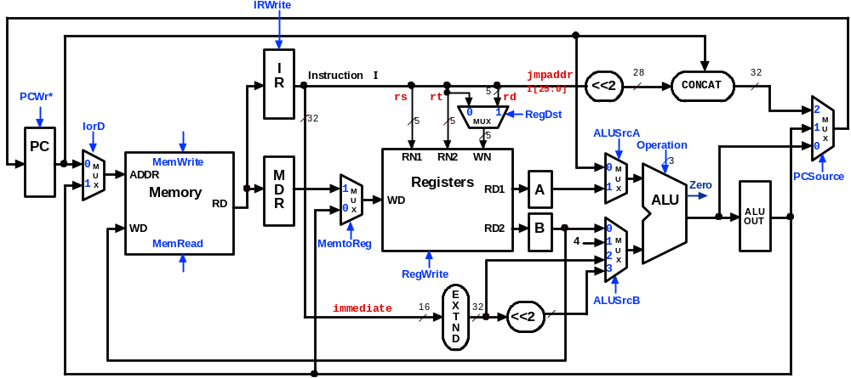
完整数据通路

Slide 19
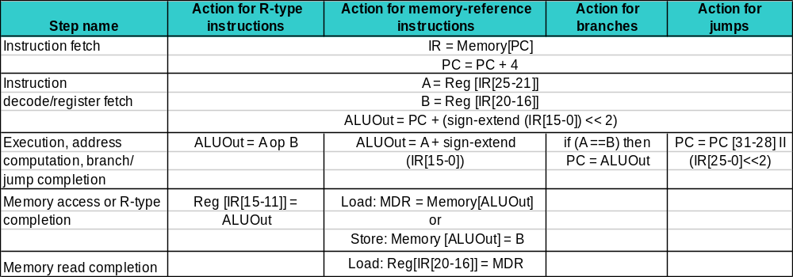
多周期执行步骤
指令执行 3 到 5 个时钟周期

Slide 20
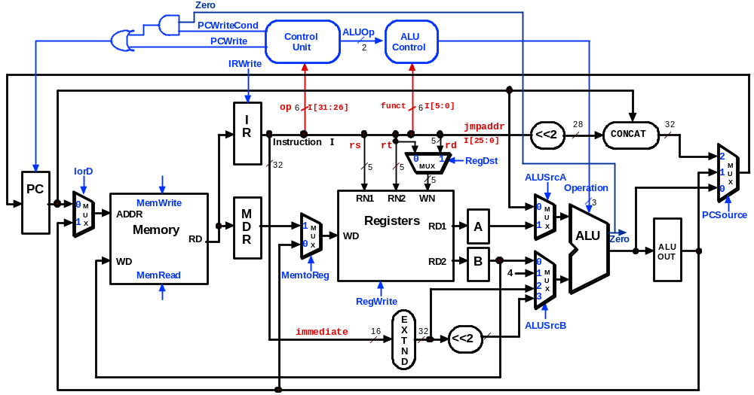
完整数据通路 & 控制

Slide 21
多周期执行步骤 (1) ：R-Type
IR = Memory[PC];
PC = PC + 4;
1
1
0
0
0
X
010
0
X
1
0
1

Slide 22
多周期执行步骤 (2) ：R-Type
A = Reg[IR[25-21]]; (A = Reg[rs])
B = Reg[IR[20-15]]; (B = Reg[rt])
ALUOut = (PC + sign-extend(IR[15-0]) << 2)
0
0
X
0
0
X
010
X
X
0
0
3

Slide 23
多周期执行步骤 (3) ：R-Type
ALUOut = A op B
0
0
X
1
0
X
???
X
X
0
0
0

Slide 24
多周期执行步骤 (4) ：R-Type
Reg[IR[15:11]] = ALUOut; (Reg[Rd] = ALUOut)
0
0
X
X
0
1
XXX
X
1
0
1
X

Slide 25
多周期执行步骤 (1):lw
IR = Memory[PC];
PC = PC + 4;
1
1
0
0
0
X
010
0
X
1
0
1

Slide 26
多周期执行步骤 (2):lw
A = Reg[IR[25-21]]; (A = Reg[rs])
B = Reg[IR[20-15]]; (B = Reg[rt])
ALUOut = (PC + sign-extend(IR[15-0]) << 2)
0
0
X
0
0
X
010
X
X
0
0
3

Slide 27
多周期执行步骤 (3):lw
ALUOut = A + sign-extend(IR[15-0]);
0
0
X
1
0
X
010
X
X
0
0
2

Slide 28
多周期执行步骤 (4) ：lw
MDR = Memory[ALUOut];
0
0
1
X
0
X
XXX
X
X
1
0
X

Slide 29
多周期执行步骤 (5) ：lw
Reg[IR[20-16]] = MDR;
0
0
X
X
0
0
XXX
X
0
0
1
X

Slide 30
多周期执行步骤 (1):sw
IR = Memory[PC];
PC = PC + 4;
1
1
0
0
0
X
010
0
X
1
0
1

Slide 31
多周期执行步骤 (2):sw
A = Reg[IR[25-21]]; (A = Reg[rs])
B = Reg[IR[20-15]]; (B = Reg[rt])
ALUOut = (PC + sign-extend(IR[15-0]) << 2)
0
0
X
0
0
X
010
X
X
0
0
3

Slide 32
多周期执行步骤 (3):sw
ALUOut = A + sign-extend(IR[15-0]);
0
0
X
1
0
X
010
X
X
0
0
2

Slide 33
多周期执行步骤 (4) ：sw
Memory[ALUOut] = B;
0
0
1
X
1
X
XXX
X
X
0
0
X

Slide 34
多周期执行步骤 (1) ：Branch
IR = Memory[PC];
PC = PC + 4;
1
1
0
0
0
X
010
0
X
1
0
1

Slide 35
多周期执行步骤 (2) ：Branch
A = Reg[IR[25-21]]; (A = Reg[rs])
B = Reg[IR[20-15]]; (B = Reg[rt])
ALUOut = (PC + sign-extend(IR[15-0]) << 2)
0
0
X
0
0
X
010
X
X
0
0
3

Slide 36
多周期执行步骤 (3) ：Branch
if (A == B) PC = ALUOut;
0
1 if
Zero=1
X
1
0
X
011
1
X
0
0
0

Slide 37
多周期执行步骤 (1) ：Jump
IR = Memory[PC];
PC = PC + 4;
1
1
0
0
0
X
010
0
X
1
0
1

Slide 38
多周期执行步骤 (2) ：Jump
A = Reg[IR[25-21]]; (A = Reg[rs])
B = Reg[IR[20-15]]; (B = Reg[rt])
ALUOut = (PC + sign-extend(IR[15-0]) << 2)
0
0
X
0
0
X
010
X
X
0
0
3

Slide 39
多周期执行步骤 (3) ：Jump
PC = PC[21-28] concat (IR[25-0] << 2)
0
1
X
X
0
X
XXX
2
X
0
0
X

Slide 40
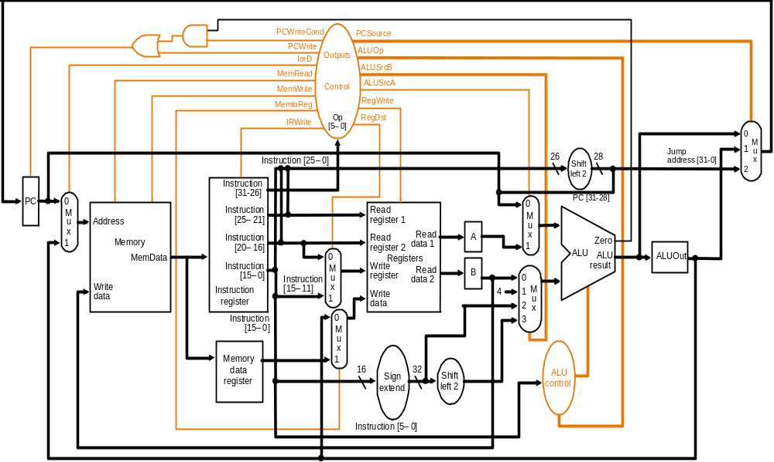
完整数据通路 & 控制

Slide 41
完整数据通路 & 控制

Slide 42
控制单元
回顾: 单周期控制实现
  控制信号由当前指令和条件决定
  用组合逻辑实现
多周期控制实现
  控制信号取决于：
    当前指令
    指令执行的当前周期
  实现方式
    有限状态机(FSM)
    微程序控制器

Slide 43
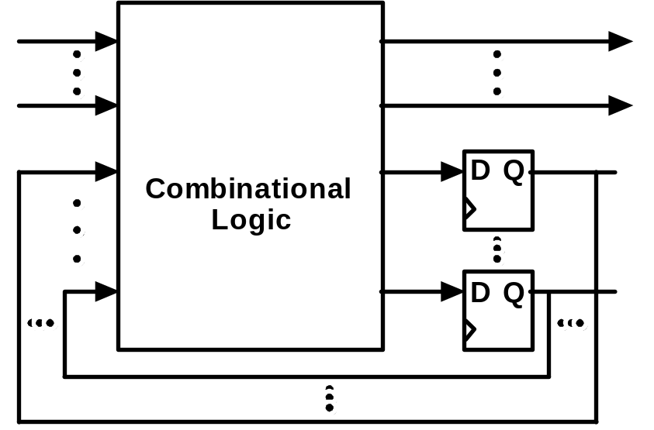
FSM
  组合逻辑
  存储单元(Flip-flops)
Inputs
Outputs
Current
State
Next State

Slide 44
FSM Control Unit Implementation
FSM 输入:
  时钟
  指令操作码op
FSM 输出: 数据通路控制信号
  使能信号: Register file, Memory, PC, MDR, and IR
  多路选择信号: ALUSrcA, ALUSrcB, etc.
  ALUOp 信号 - ALU Control（同单周期实现）

Slide 45
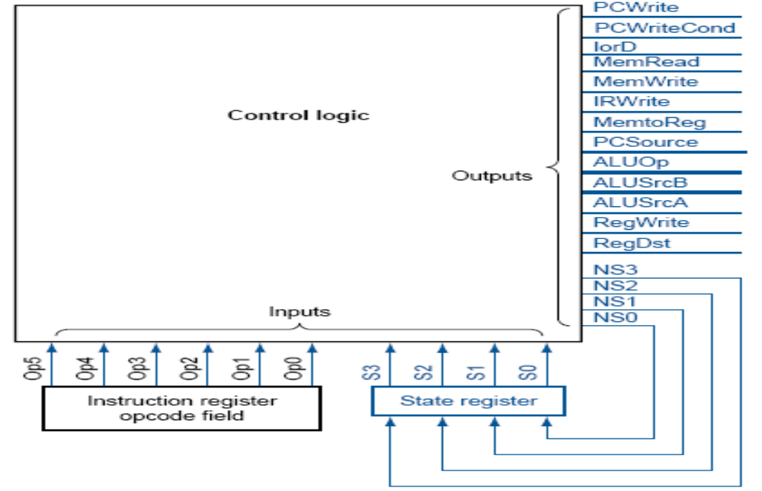
FSM 控制器实现

Slide 46
状态图
使能信号
  Asserted (true) in a state if they appear in the state bubble
  Assumed Deasserted (false) in a state if they do not appear in the state bubble
多路选择/ALU 控制信号
  Asserted with a given value in a state if they appear in a state bubble
  Assumed Don’t Care if they do not appear in the state bubble
Transition from
previous state
(conditioanl)
State
name
(Op=‘LW’)
Memory
access
3
MemRead
IorD = 0
Enable
signal
Multiplexer
signal
Transition to
next state
(unconditioanl)

Slide 47
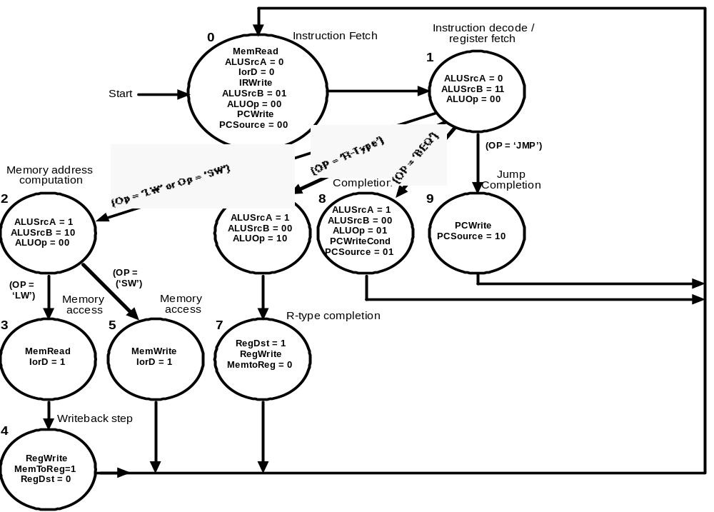
状态图

Slide 48
FSM - 指令获取 / 译码
Instruction Fetch
Instruction Decode /
Register Fetch
State 0
MemRead
ALUSrcA = 0
IorD = 0
IRWrite
ALUSrcB = 01
ALUOp = 00
PCWrite
PCSource = 00
State 1
Start
ALUSrcA = 0
ALUSrcB = 11
ALUOp = 00
(Op = ‘LW’ or Op = ‘SW’)
(OP = ‘R-Type’)
(OP = ‘BEQ’)
(OP = ‘J’)
State 2
Mem. Ref
States
State 6
Execution
States
State 8
Branch
State
State 9
Jump
State

Slide 49
FSM - 访存
from State 1
(OP = ‘LW’ OR OP = ‘SW’)
State 2
Memory Address Computation
ALUSrcA = 1
ALUSrcB = 10
ALUOp = 00
(OP = ‘SW’)
(OP = ‘LW’)
State 3
Memory Access
State 5
Memory Access
MemRead
IorD = 1
MemWrite
IorD = 1
State 4
Write-back step
to State 0
RegWrite
MemToReg=1
RegDst = 0

Slide 50
FSM - R-Type
from State 1
(OP = R-Type)
State 6
Execution
ALUSrcA = 1
ALUSrcB = 00
ALUOp = 10
State 7
R-type completion
RegDst = 1
RegWrite
MemtoReg = 0
to State 0

Slide 51
FSM - Branch
from State 1
(OP = ‘BEQ’)
State 8
Branch Completion
ALUSrcA = 1
ALUSrcB = 00
ALUOp = 01
PCWriteCond
PCSource = 01
to State 0

Slide 52
FSM - Jump
from State 1
(OP = ‘J’)
State 9
Jump Completion
PCWrite
PCSource = 10
to State 0

Slide 53
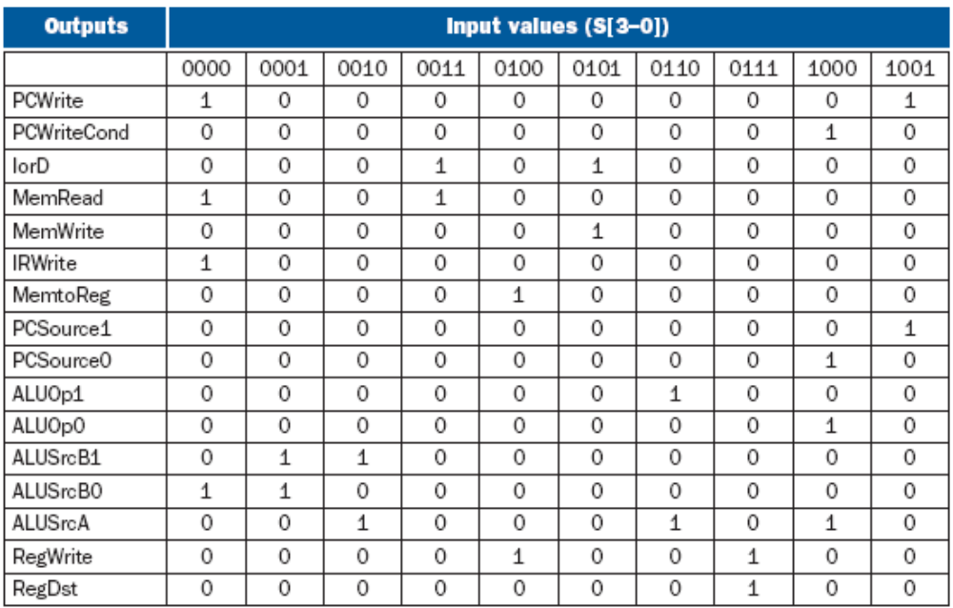
控制输出真值表

Slide 54
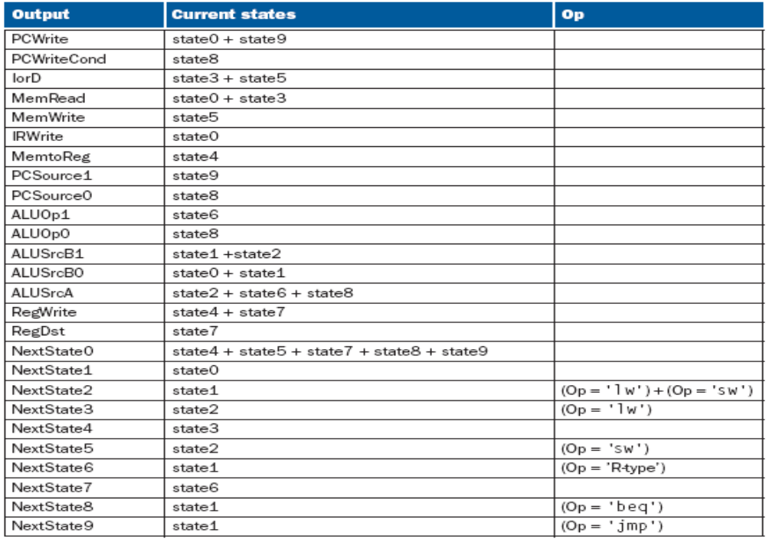
控制单元逻辑

Slide 55
控制器实现
  Random logic
  PLA
  ROM
    address lines = inputs
    data lines = outputs
    contents = “truth table”
Combinational
Control
Logic
Datapath
control
outputs
Next
State
State
Inputs from
Instr. Reg
(opcode)

Slide 56
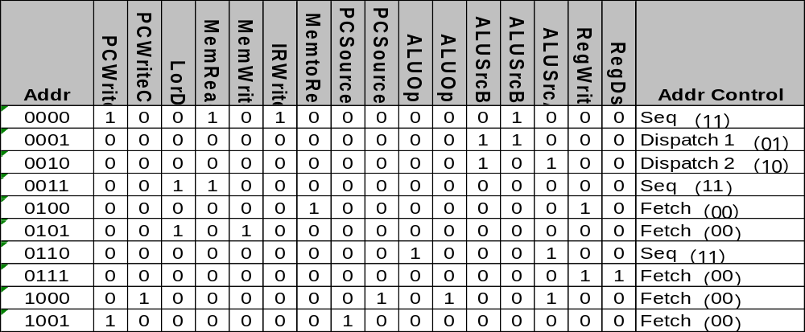
微程序
控制信号由微指令指定
下一指令:
  Address 0 (code is 00)
  Sequential (code is 11)
  Dispatch Table (code is 01 or 10)

Slide 57
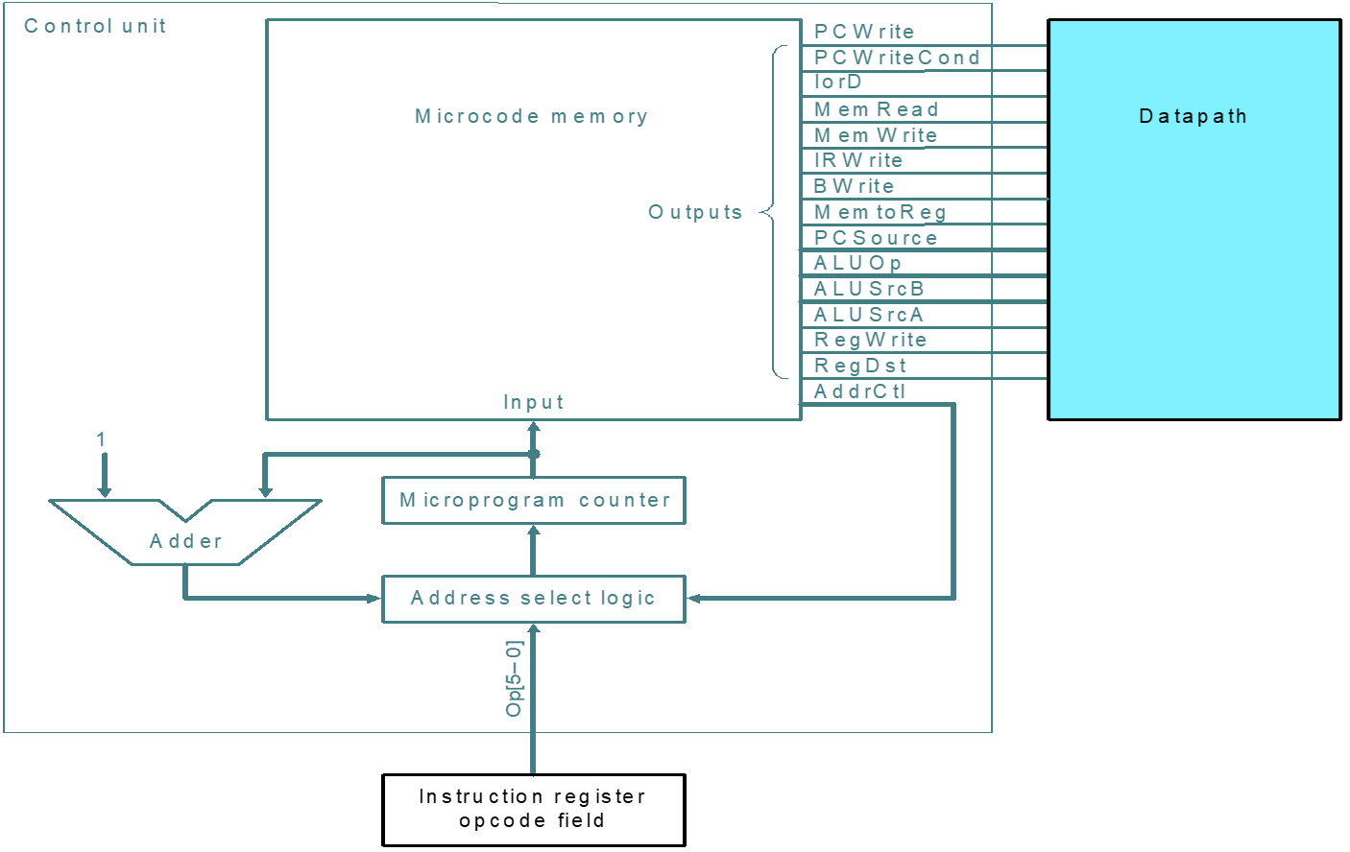
微程序

Slide 58
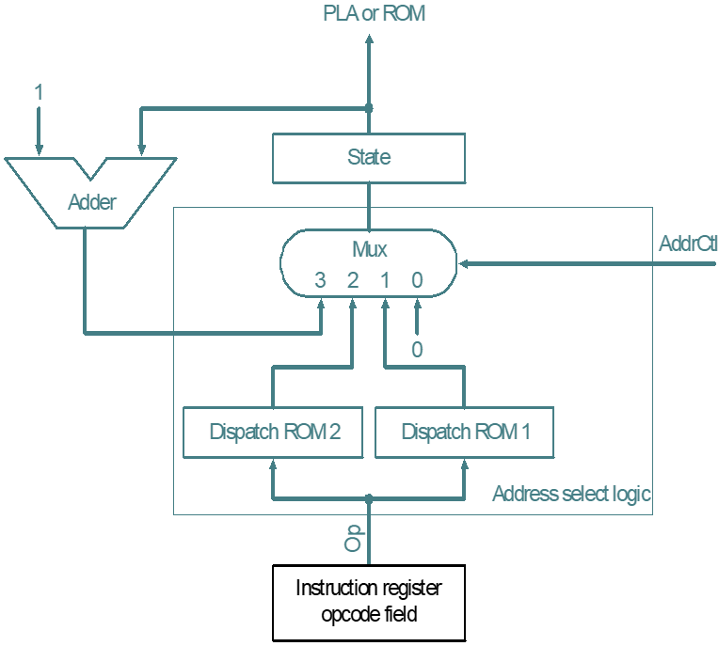
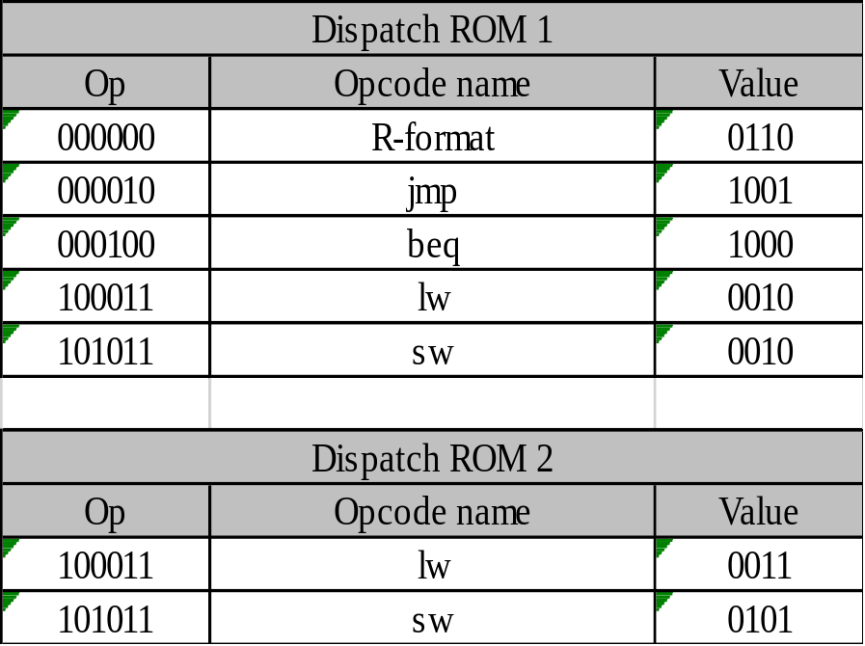
微程序

Slide 59
多周期实现的性能
多周期实现的CPI？
  lw 5 cycles 25%
  sw 4 cycles 10%
  R-type 4 cycles 52%
  branch 3 cycles 11%
  jump 3 cycles 2%
  CPI = (5 cycles * 0.25) + (4 cycles * 0.10) + (4 cycles * 0.52) + (3 cycles * 0.11) + (3 cycles * 0.02)
  CPI = 4.12 cycles per instruction

Slide 60
多周期实现扩展
实现“jr” 指令:
  jr rs PC = Reg[rs]
格式:
步骤:
  1. 确定指令需求(register transfer)
  2. 修改数据通路
  3. 修改控制逻辑
6 bits
5 bits
5 bits
5 bits
5 bits
6 bits
0
rs
0
0
0
8

Slide 61
数据通路修改
3
2
1
Reg[rs]
0
What needs to
be changed?

Slide 62
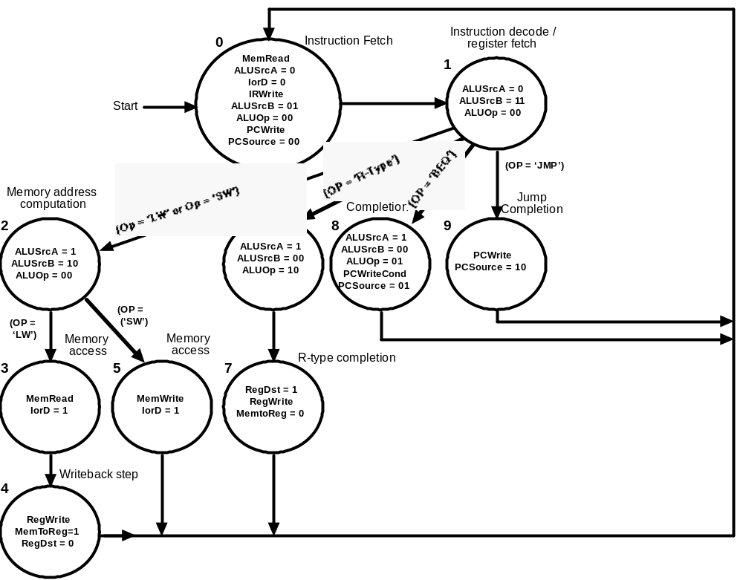
控制逻辑修改
(OP = ‘JR‘)
PCWrite
PCSource = 11
What needs to
be changed?

Slide 63
异常处理
异常: "非预期的情况"
用于处理运行时错误
  溢出
  非法指令
  硬件故障
用于处理外部事件
  中断
  缺页
  系统调用

Slide 64
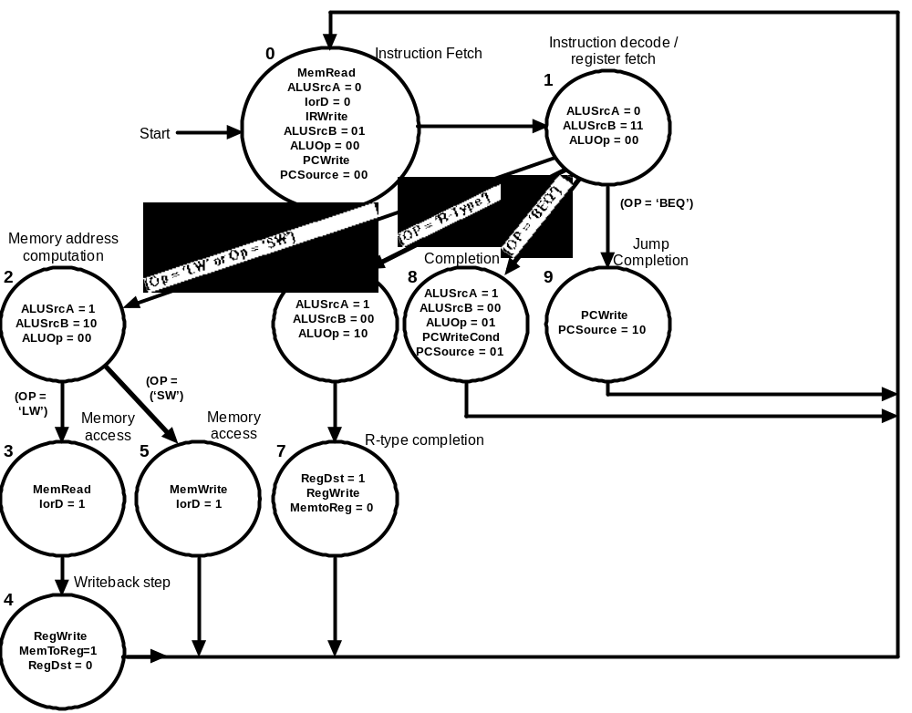
非法指令
(OP ≠ R-Type
OP≠LW,
OP≠SW,
OP≠BEQ,
OP≠J)
What happens
here ????

Slide 65
异常处理流程
保存用户状态 – register values, etc.
执行异常处理程序
恢复用户状态，继续执行（如果可以）
user program
Exception Handler
(System)
Exception:
undefined instruction
sub r5,r3,r2
beq r0,r1,L
srl r1,r2,2
add.s f0,f1,f2
add r5,r4,r3
Return from
exception
rfe
bne r4,r3,L2
add r3,r1,r2

Slide 66
增加异常处理
两类异常 :
  非法指令
  运算溢出
增加寄存器，用于存储状态
  EPC - 异常程序计数器(32 bits)
  Cause - 记录异常原因 (32 bits)
    非法指令 : Cause ： 0
    运算溢出 : Cause ： 1

Slide 67
增加异常处理
增加数据通路部件
  EPC - stores PC of offending instruction
  Cause Register - records the cause of the exception
修改控制
  非法指令 - state 1 (Instruction decode)
  计算溢出 - state 7 (R-type completion)

Slide 68
异常处理实现
修改数据通路
  计算异常指令地址(PC-4)
  保存到EPC
  保存 0 或 1 到 Cause
  ALU 输出溢出信号
  设置 "8000180_{hex}" 到 PC - 异常处理程序入口地址
修改控制
  非法指令 : 指令译码后增加一个状态
  溢出 : 执行R-type指令后检测溢出信号

Slide 69
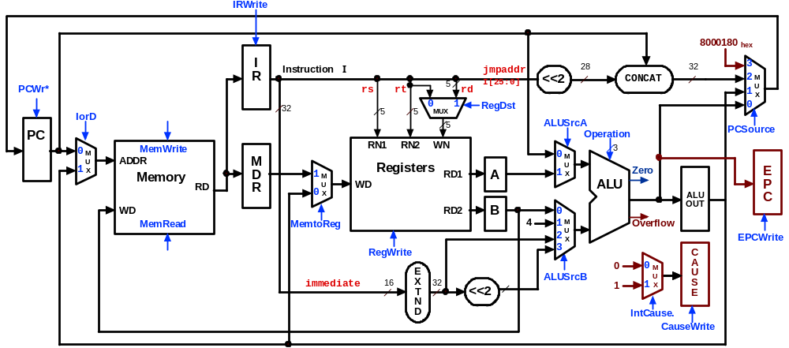
异常处理实现

Slide 70
异常处理实现
Instruction Decode /
Register Fetch
Undefined
Instruction
State 10
State 1
ALUSrcA = 0
ALUSrcB = 11
ALUOp = 00
IntCause = 0
CauseWrite
ALUSrcA = 0
ALUSrcB = 01
ALUOp = 01
EPCWRITE
PCWrite
PCSource=11
(OP =
Other)
from
State 0
(Op = ‘LW’ or Op = ‘SW’)
(OP = ‘R-Type’)
(OP = ‘BEQ’)
(OP = ‘J’)
State 0
State 2
Mem. Ref
States
State 6
Execution
States
State 8
Branch
State
State 9
Jump
State

Slide 71
异常处理实现
from State 1
(OP = R-Type)
State 6
Execution
State 11
Overflow
ALUSrcA = 1
ALUSrcB = 00
ALUOp = 10
IntCause = 1
CauseWrite
ALUSrcA = 0
ALUSrcB = 01
ALUOp = 01
EPCWRITE
PCWrite
PCSource=11
State 7
R-type completion
RegDst = 1
RegWrite
MemtoReg = 0
Overflow
State 0
Note: requires storage
of overflow condition from
previous state
No Overflow
to State 0

